Slide 1
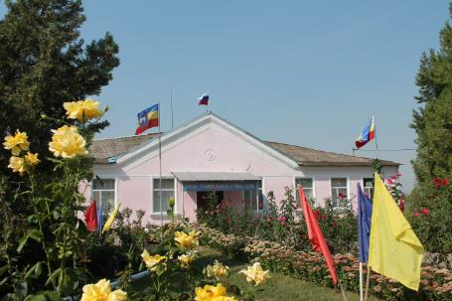
Муниципальное бюджетное общеобразовательное учреждение Луначарская средняя
общеобразовательная школа №8 Егорлыкского района Ростовской области
ПРОГРАММА ПРОФИЛАКТИКИ
АГРЕССИВНОГО ПОВЕДЕНИЯ В ОБРАЗОВАТЕЛЬНОЙ СРЕДЕ
ИНСТИТУТ ВОСПИТАНИЯ РАО

Slide 2
Основные мишени ( проблемы)
Рост агрессивности, наблюдаемый в последнее время, требует организации профилактики агрессивного поведения подростков.
Многолетний опыт воспитательной и профилактической работы педагогического коллектива МБОУ Луначарской СОШ №8 позволяет выделить главные ориентиры (мишени) на которые направлена профилактическая работа:
ребенок 2) семья 3) школьная среда

Slide 3
Технологии, использованные в программе профилактики
v Кейс – технологии
v Технология сотрудничества
v Игровые технологии
v Групповые технологии.
v Технологии психологической работы
v Информационно – коммуникационные технологии
v Технология развития критического мышления
v Проектная технология
v Здоровьесберегающие технологии
v Модульная технология
v Технология мастерских

Slide 4
Успехи:
Наиболее эффективным сценарием профилактической работы с данными мишенями педколлектив МБОУ Луначарской СОШ №8 видит в решении проблемы агрессивного поведения через реализацию идеи школы доброжелательных отношений.
Проект «Школа доброжелательных отношений» позволяет нам акцентировать внимание на нравственных качествах школьников.
Важно, чтобы дети понимали, что класс, школа – доброжелательный чуткий коллектив сверстников, младших и старших товарищей., где тебя понимают, уважают, ценят.
4

Slide 5
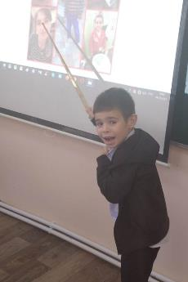
СЛОЖНОСТИ:
1. Трудовая миграция населения привела к росту количества семей, где один из супругов вынужден уехать, что приводит к его отстранению от вопросов воспитания. Даже в полных семьях наблюдается минимизация роли отцов в вопросах воспитания.
2.Растет число однодетных семей. Многие родители стараются восполнить возникающий дефицит общения у детей большим количеством современных игрушек.
3.Низкий образовательный уровень родителей.
4.Для многих детей компьютерные игры становятся доминирующей формой деятельности, которую родители не стремятся контролировать.
5.Снижение мотивации к учению у школьников.

Slide 6
Выводы:
Работа пилотной площадки открывает нам новые возможности:
напрямую
1.связь с наукой;
2.взаимодействие с коллегами разных регионов.
Это, бесспорно, повысит мотивационный уровень коллег и даст плодотворные результаты по профилактике агрессивного поведения подростков.

